Slide 1

Mĩ thuật 5
Chủ đề 3: Quà kỉ niệm
Bài 6: Hộp quà xinh xắn (Tiết 1)

Slide 2



Slide 3
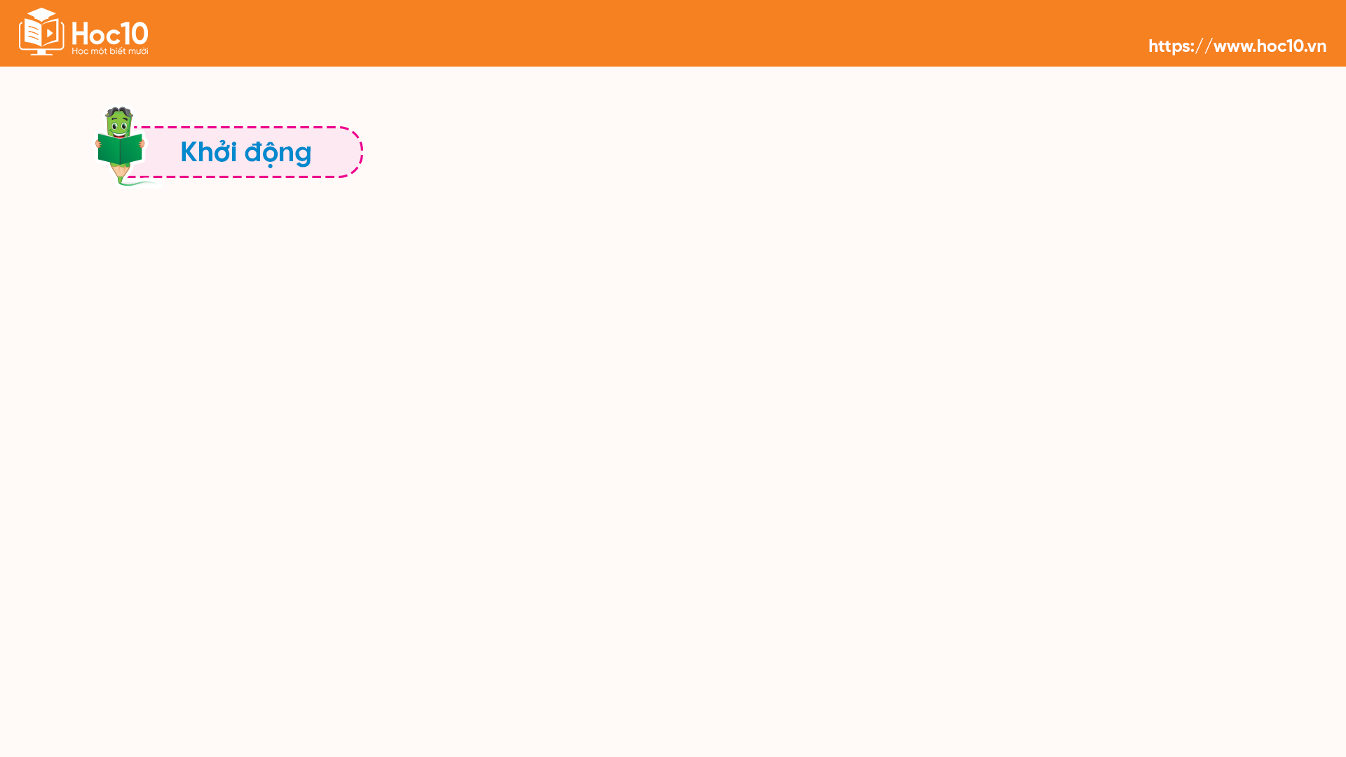

HỘP QUÀ MAY MẮN
Em hãy chọn và ghép các miếng hình, hoạ tiết với nhau để tạo nên một hoặc nhiều khối hộp quà khác nhau.

Slide 4


Slide 5
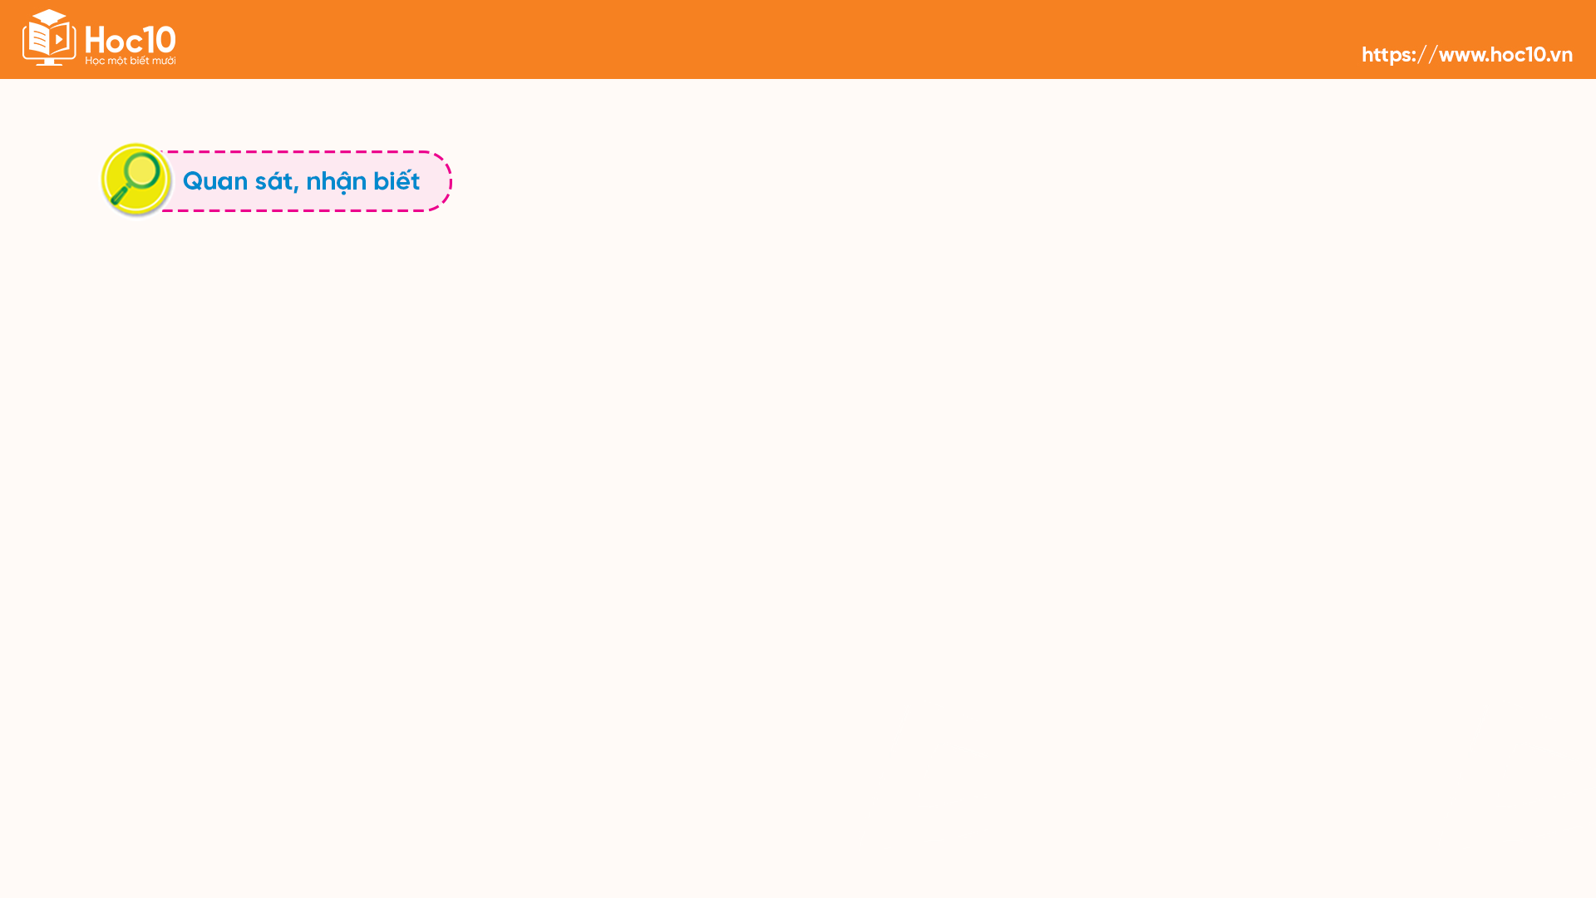

Quan sát các hình ảnh sản phẩm SGK tr.27
THẢO LUẬN NHÓM
+ Hình dạng của mỗi loại sản phẩm.
+ Hình trang trí trên mỗi sản phẩm thường ở vị trí nào?
+ Sản phẩm nào có màu sắc nổi bật?
+ Sản phẩm được tạo bởi vật liệu nào?

Slide 6

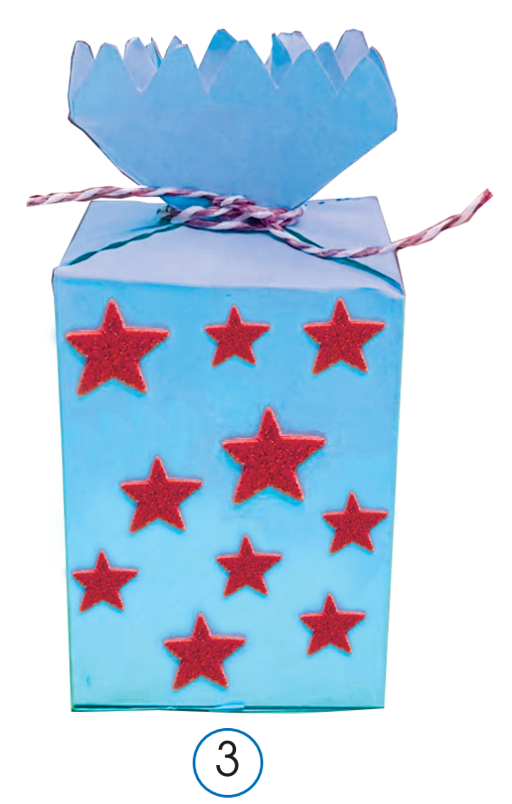

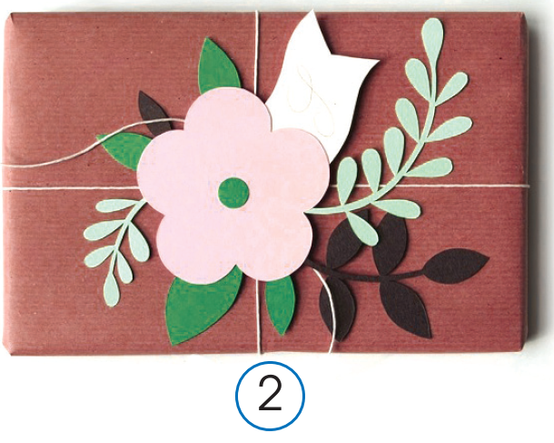
Quan sát các hình ảnh sản phẩm SGK tr.27

Slide 7
Nhận xét các hình ảnh sản phẩm SGK tr.27
Hình chữ nhật
Hình tam giác
Hình vuông cách điệu
Hình chữ nhật

Slide 8

Nhận xét các hình ảnh sản phẩm SGK tr.27
Hình trang trí ở sản phẩm 1 và 2 thường ở mặt trên.
Hình trang trí ở sản phẩm 3 và 4 nằm ở toàn bộ các mặt.
Sản phẩm được tạo bởi giấy bìa màu.

Slide 9
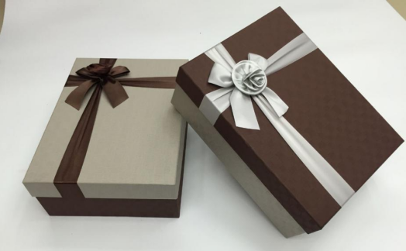
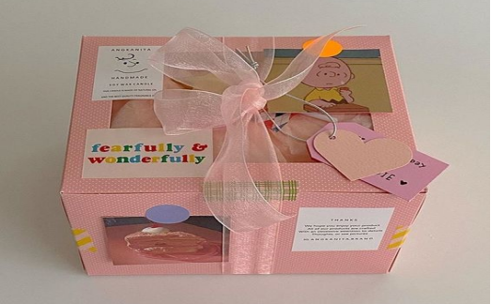
Quan sát hình ảnh các mẫu hộp quà

Slide 10
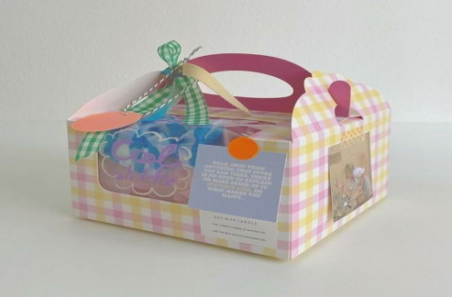
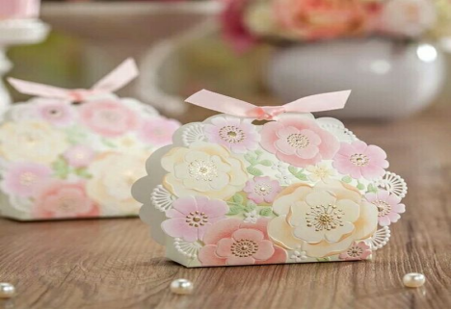
Quan sát hình ảnh các mẫu hộp quà

Slide 11
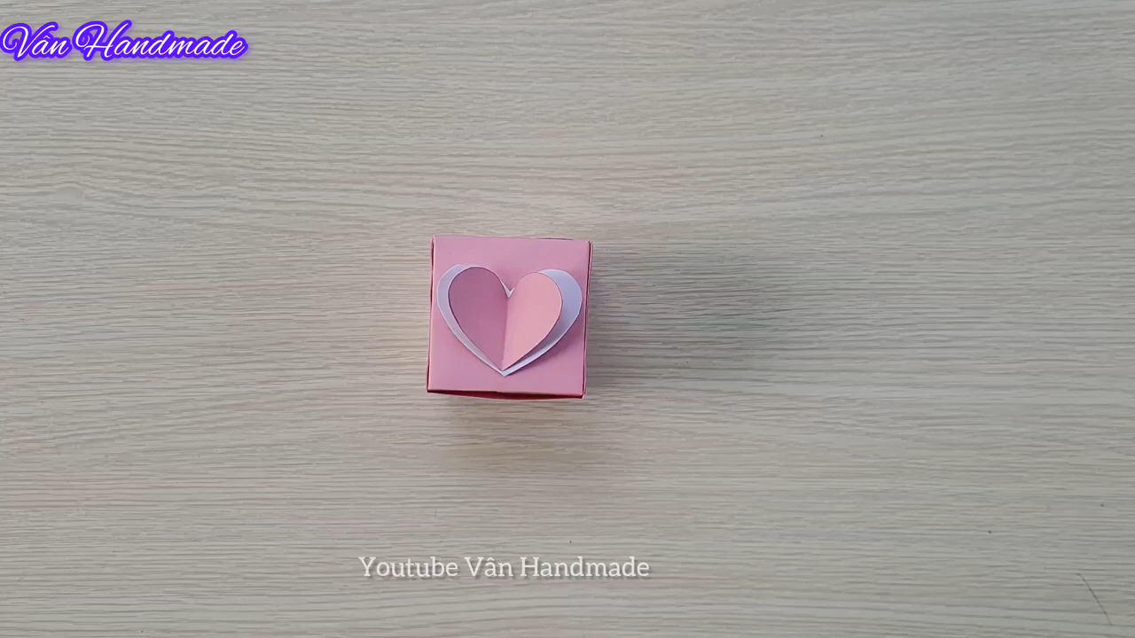




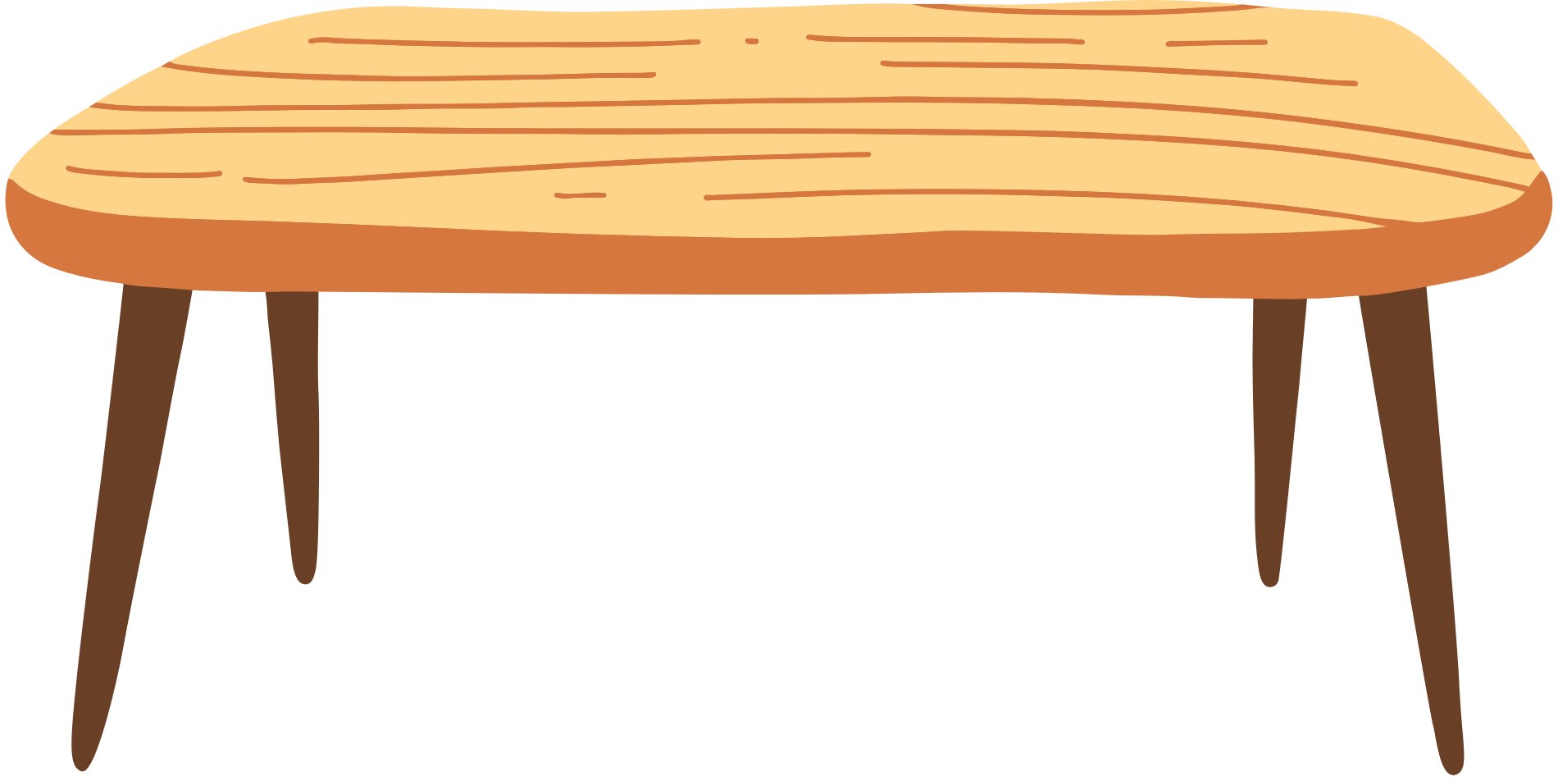

Xem video để hiểu thêm về cách làm hộp quà

Slide 12
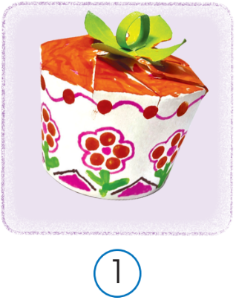
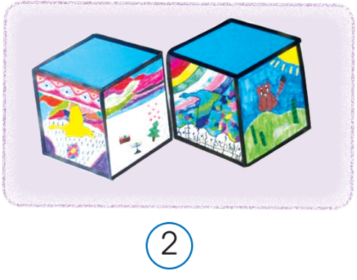
Quan sát các hình ảnh sản phẩm SGK tr.28
THẢO LUẬN NHÓM
Sản phẩm nào có hình thức trang trí lặp lại?
Sản phẩm nào có hình thức trang trí tự do?

Slide 13
Nhận xét các hình ảnh sản phẩm SGK tr.28
Sản phẩm số 1 có hình thức trang trí lặp lại.
Sản phẩm số 2 có hình thức trang trí tự do.

Slide 14
KẾT LUẬN
Hộp quà thường có dạng hình, khối khác nhau và sử dụng các yếu tố tạo hình để trang trí lặp lại, nổi bật.

Slide 15


Slide 16
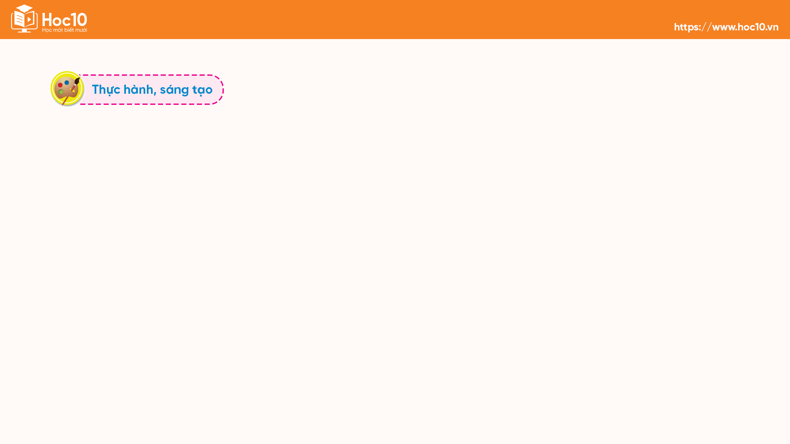
1. Tạo sản phẩm hộp quà từ giấy màu
THẢO LUẬN NHÓM
+ Sản phẩm hộp quà có hình dạng giống với hình khối nào?
+ Em hãy nêu các bước tạo sản phẩm hộp quà.
+ Hoạ tiết trang trí được sắp xếp ở vị trí nào trên sản phẩm?
+ Hoạ tiết trang trí sắp xếp đối xứng, xen kẽ, lặp lại hay tự do?
+ Màu sắc của sản phẩm và hoạ tiết trang trí trên sản phẩm như thế nào?

Slide 17



Các bước tạo sản phẩm hộp quà từ giấy màu
Cắt các chi tiết vừa vẽ.
Vẽ phác hình dáng các chi tiết tạo thành hộp quà ra giấy bìa màu.
Xác định các nếp gấp để tạo hình dáng chiếc hộp.

Slide 18

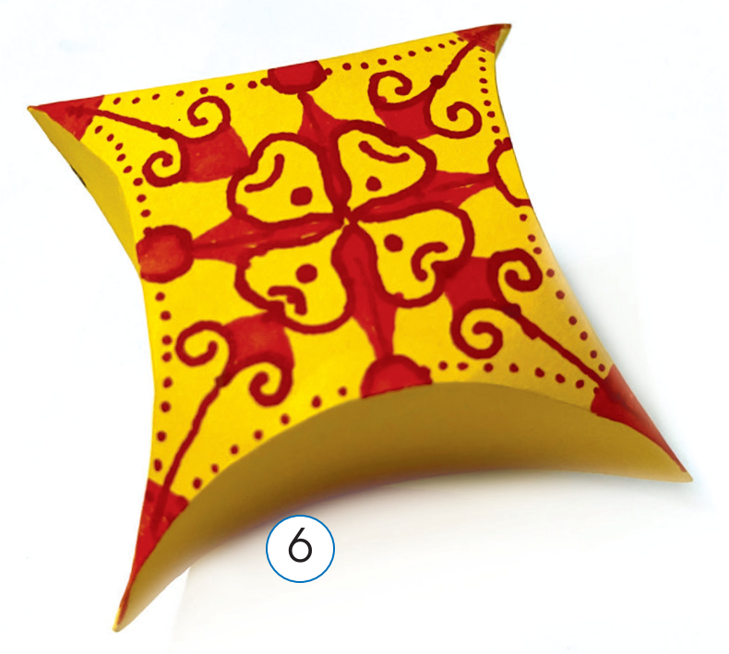

Các bước tạo sản phẩm hộp quà từ giấy màu
Dán các góc của các chi tiết để tạo hình thành chiếc hộp.
Gấp theo các nếp vừa xác định.
Trang trí hoạ tiết cho chiếc hộp.

Slide 19
2. Tạo sản phẩm hộp quà từ cốc giấy
THẢO LUẬN NHÓM
+ Sản phẩm hộp quà có hình dạng giống với hình khối nào?
+ Em hãy nêu các bước tạo sản phẩm hộp quà.
+ Hoạ tiết trang trí được sắp xếp ở vị trí nào trên sản phẩm?
+ Hoạ tiết trang trí sắp xếp đối xứng, xen kẽ, lặp lại hay tự do?
+ Màu sắc của sản phẩm và hoạ tiết trang trí trên sản phẩm như thế nào?

Slide 20

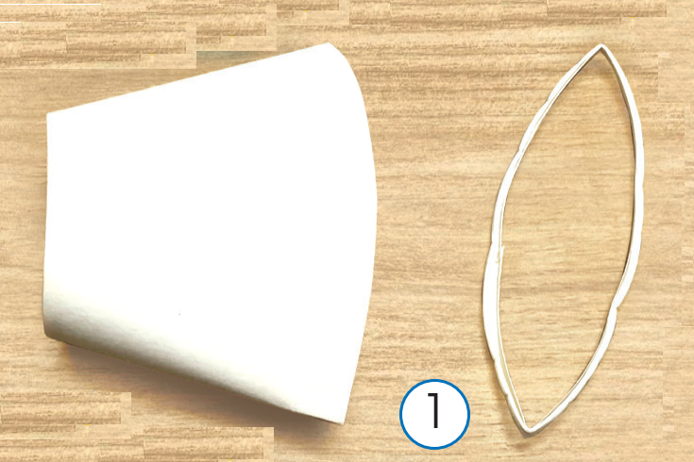
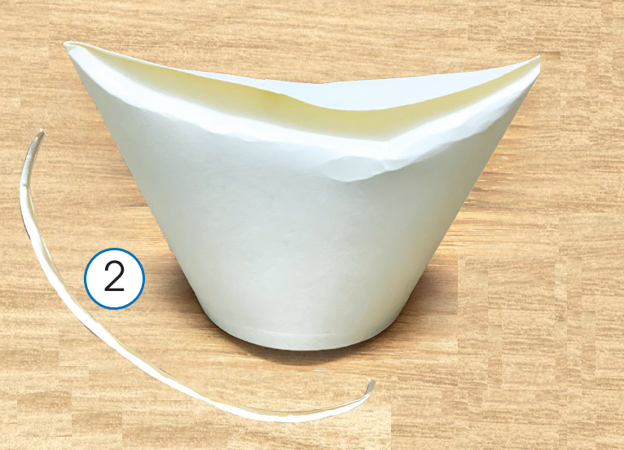
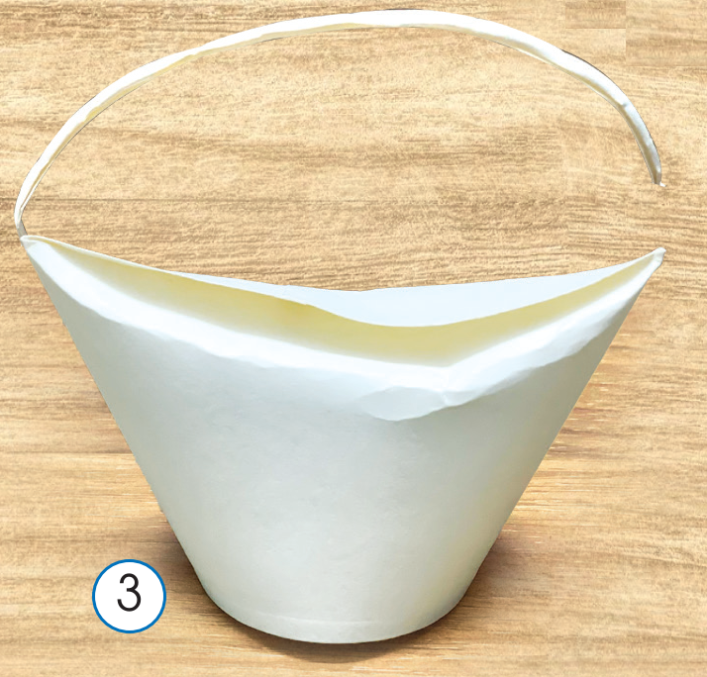
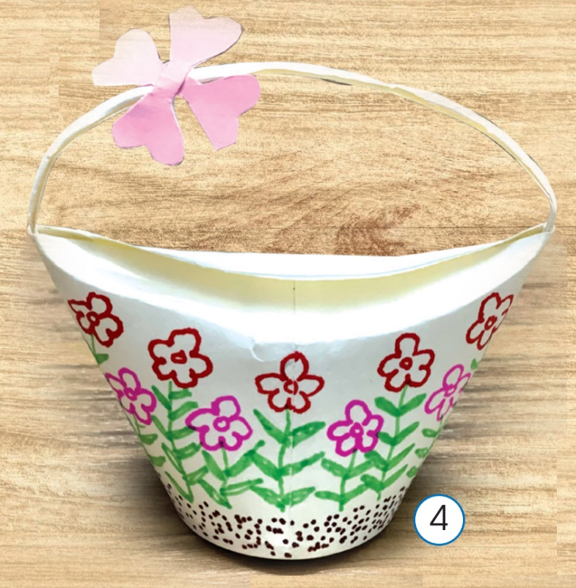
Các bước tạo sản phẩm hộp quà từ cốc giấy
Gắn phần quai cốc vào phần thân để tạo hình cho hộp quà.
Cắt phần miệng cốc khoảng 1 cm ra để làm quai hộp.
Gập hai bên miệng cốc.
Trang trí cho hộp quà.

Slide 21



THỰC HÀNH
Em hãy sử dụng giấy màu hoặc vật liệu sẵn có để sáng tạo sản phẩm mĩ thuật hộp quà theo ý thích.

Slide 22
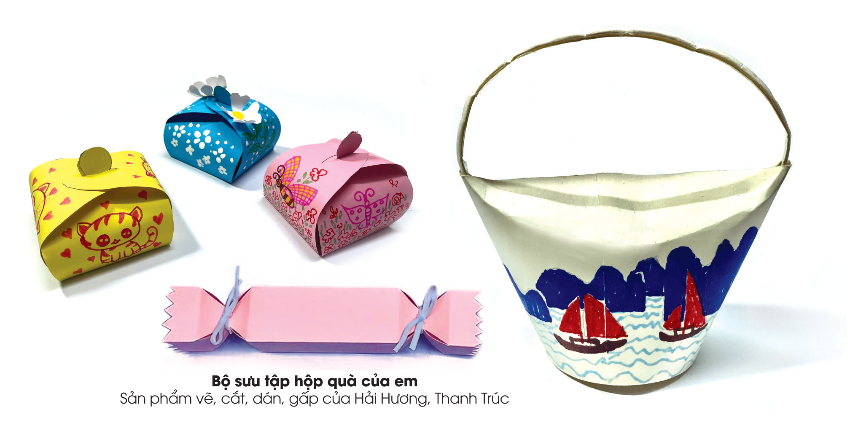

Tham khảo sản phẩm mĩ thuật của học sinh

Slide 23
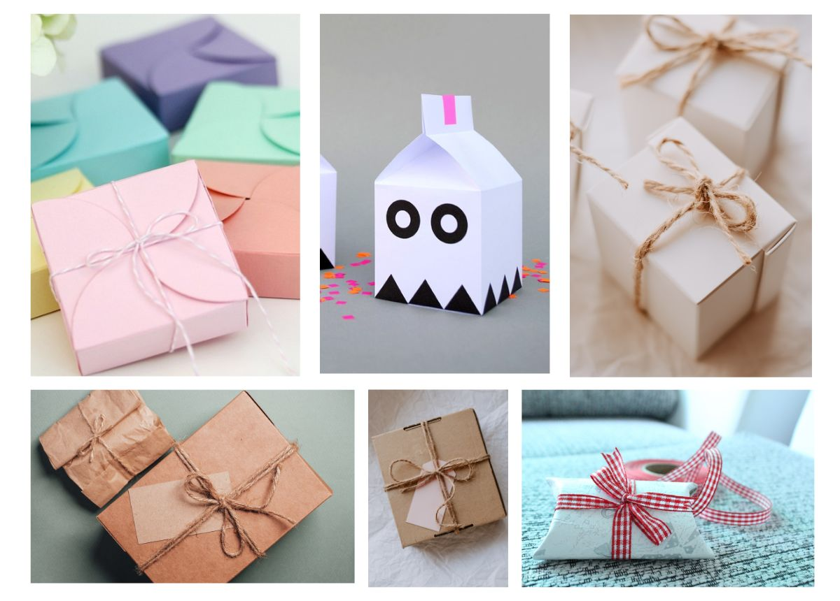
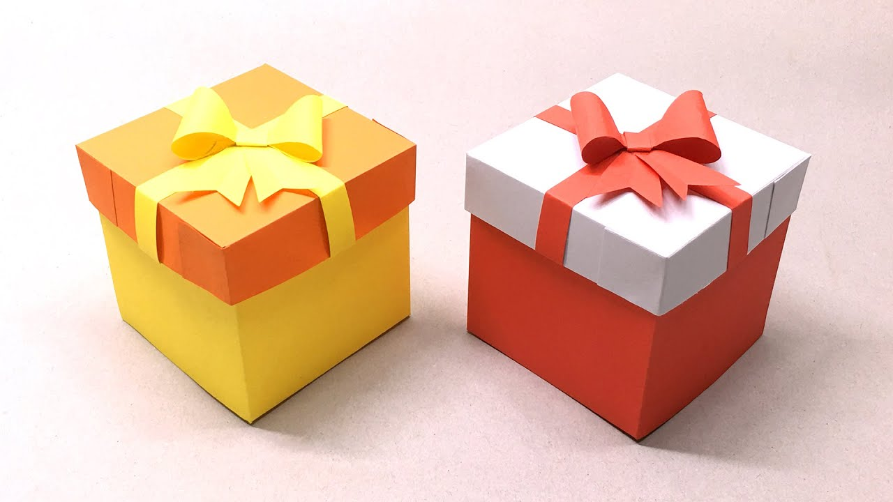
Tham khảo các sản phẩm mĩ thuật khác

Slide 24

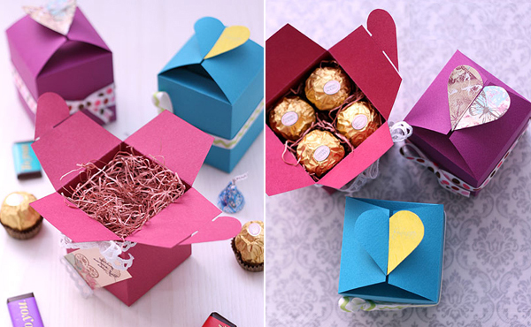
Tham khảo các sản phẩm mĩ thuật khác

Slide 25
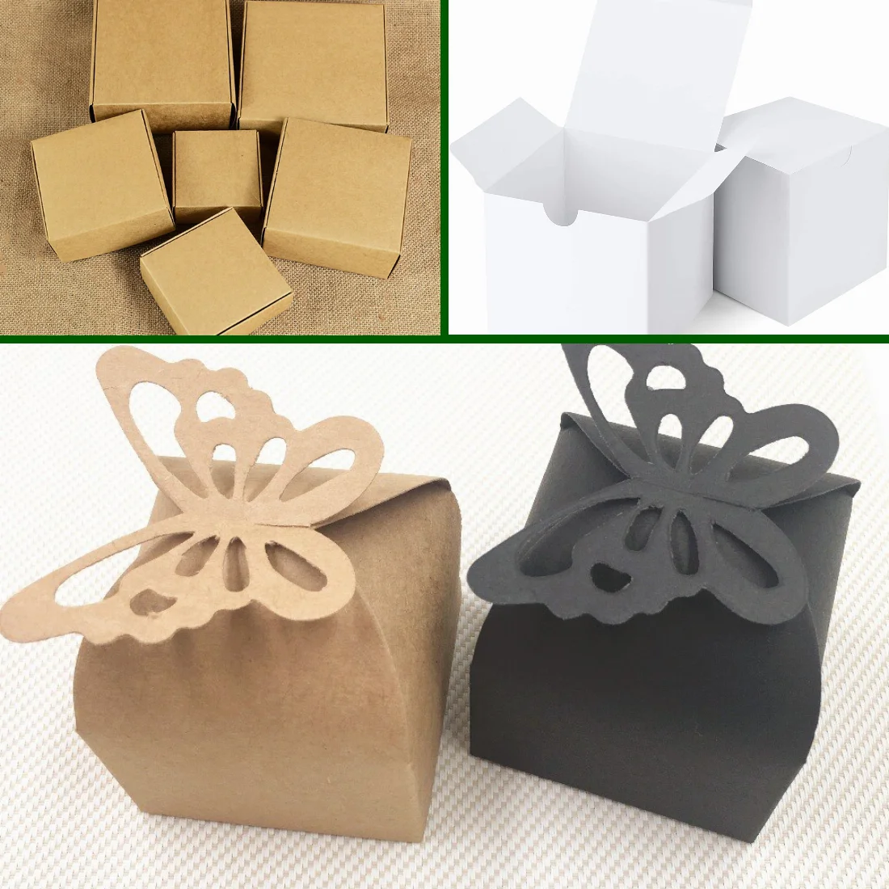
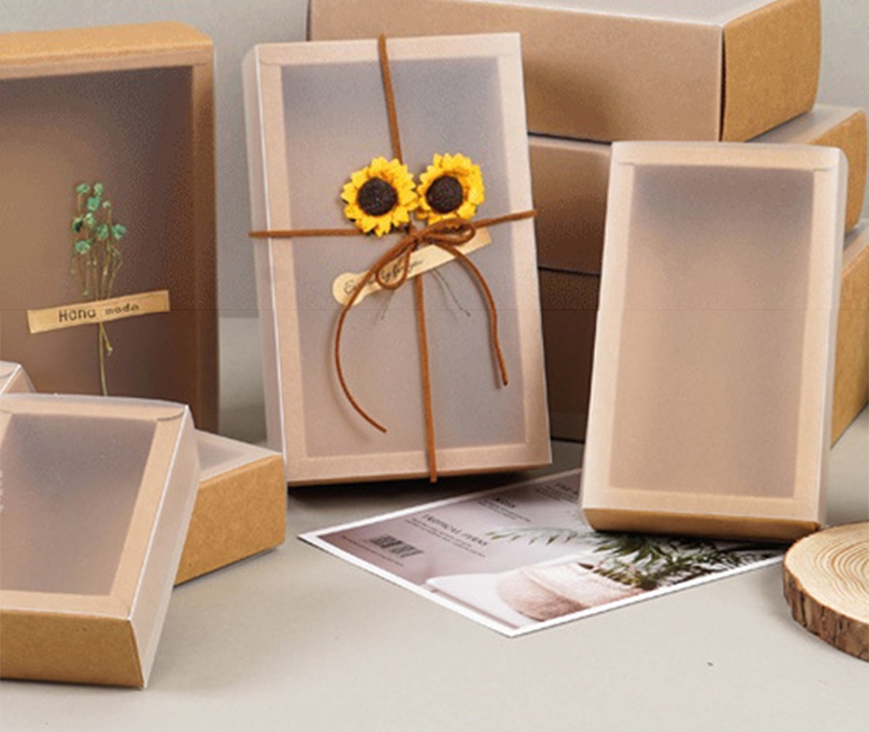
Tham khảo các sản phẩm mĩ thuật khác

Slide 26





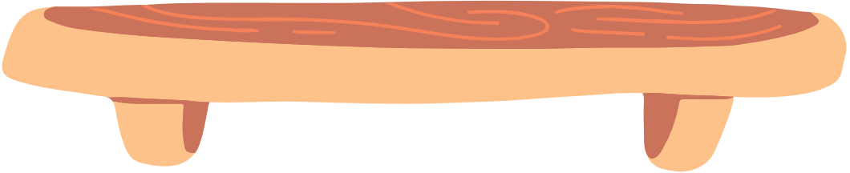
HƯỚNG DẪN VỀ NHÀ
Ôn lại các kiến thức
đã học ở Bài 6.
Hoàn thiện sản phẩm
mĩ thuật ở Bài 6.
Đọc trước nội dung:
Cảm nhận, chia sẻ và Ứng dụng

Slide 27

Notes:
https://www.youtube.com/@hoc1biet10

Slide 28


